Slide 1

A proposta do Movimento da Reforma Sanitária Brasileira e o SUS: perspectivas e lutas
A contribuição da economia da saúde
ABRES – Associação Brasileira de Economia da Saúde
Flavia poppe de muñoz
agosto de 2015

Slide 2
Crise Econômica e Política
Crise Fiscal: projeção de crescimento negativo do PIB para 2015 entre 1,5% e 2% e positivo para 2016 em cerca de 0,5% e 0,7% + tendência de crescimento da DBGG, indicador de sustentabilidade fiscal

Slide 3
Mesmo com o expressivo esforço fiscal, trajetória da Dívida Bruta é de elevação
DLSP e DBGG
Em % do PIB
José Roberto Afonso

Slide 4
Crise Econômica e Política
Financiamento da saúde também precisará ser remodelado diante da nova realidade fiscal (vinculação é pro cíclica) e federativa (com peso crescente e insustentável para Munícipios)

Slide 5
Financiamento SAÚDE
“O principal mérito da EC 29/2000 foi criar condições para maior participação de Estados, Distrito Federal (DF) e Municípios no financiamento do SUS. Entre 2000 e 2013, houve um aumento expressivo da participação percentual de Estados, DF e Municípios no financiamento do sistema público, saindo de um patamar de 40% para 57%. Isto foi resultado de um aumento real de 262% dos recursos estaduais e 254% dos recursos municipais no financiamento da saúde neste mesmo período. A participação federal no financiamento do SUS apresentou um decréscimo de 60% para 43%, uma vez que o aumento real de recursos federais foi de 80% entre 2000 e 2013, inferior, portanto, ao observado pelos outros entes federados. A Emenda propiciou um aumento real dos recursos públicos em torno de 150%. Cresceu, como consequência, o gasto público em relação ao PIB: de 2,95% do PIB em 2000 para 4% do PIB em 2013. Apesar desse crescimento, o gasto público do Brasil com saúde ainda é baixo se comparado a outros países que possuem sistemas universais, cujo gasto público representa, em média, cerca de 6,5% do PIB.”
Sergio Piola

Slide 6
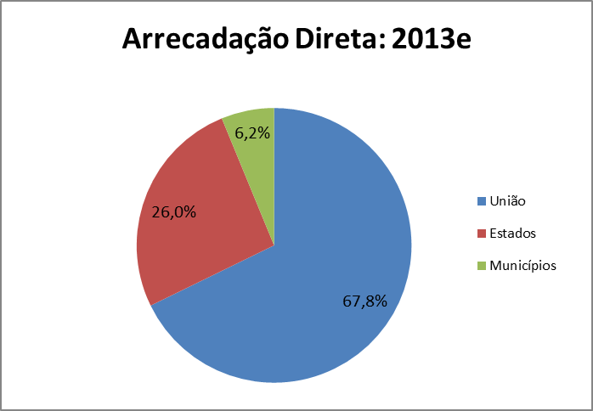
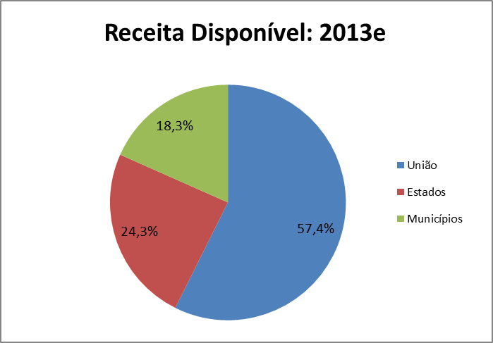
Divisão Federativa da Receita Tributária
José Roberto Afonso

Slide 7
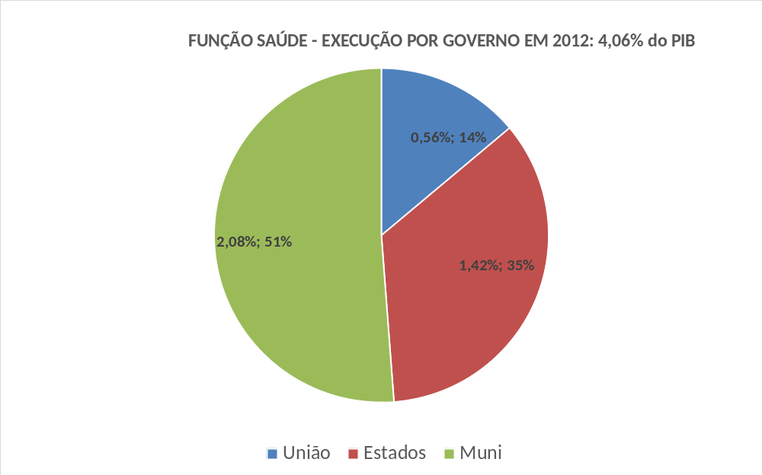
Função Saúde: divisão federativa - execução
José Roberto Afonso

Slide 8
Financiamento SAÚDE
“Nos municípios os gastos com saúde estão explodindo: muitos municípios paulistas com mais de 50 mil habitantes já gastam mais de 30% da receita própria com o SUS” (Sergio Piola)

Slide 9
Financiamento SAÚDE
Para a SAÚDE o cenário de crise começa antes dos demais setores da Economia com o sub-financiamento crônico e a aprovação da Emenda Constitucional 86/2015 (PEC do orçamento impositivo)....+ Agenda Brasil...+...??
De acordo com esta emenda, o Governo Federal deverá aplicar no SUS percentuais crescentes da Receita Corrente Líquida (RCL), ao longo de 5 anos (13,2% em 2016 até 15% em 2017) e não o que pleiteava o movimento Saúde+10 que reivindicava 10% da Receita Bruta (equivalente a 18,7% da RCL)

Slide 10
Demonstrativo dos Riscos da EC 86 para o valor da aplicação mínima em ASPS
Ano | Lei Complementar nº 141/2012 (LC 141) ASPS |  | Emenda Constitucional nº 86/2015 (EC 86) ASPS |  | Diferença Aplicação
 | Aplicação ASPS R$ (a preços correntes) | Variação Nominal PIB | Base de Cálculo - RCL (R$ a preços correntes) | Aplicação ASPS R$ (a preços correntes) | ASPS R$ (a preços correntes)
 | (A) | (B) | (C) | 2016 E 2017: (D=C x 13,2%) e (D=C x 13,7%) | EC86 (-) LC141 (E=D – A)
2014 | 92.246.967,10 | 7,10% | 641.578.197,00
CENÁRIO "P1"
2015 | 98.796.501,76 | 6,50% | 683.280.779,81
2016 | 105.218.274,38 | 6,50% | 727.694.030,49 | 96.055.612,02 | -9.162.662,35
2017 | 112.057.462,21 |  | 815.017.314,15 | 111.657.372,04 | -400.090,17
CENÁRIO "P2"
2015 | 98.796.501,76 | 4,00% | 696.112.343,75
2016 | 102.748.361,83 | 8,00% | 765.723.578,12 | 101.075.512,31 | -1.672.849,52
2017 | 110.968.230,78 |  | 857.610.407,49 | 117.492.625,83 | 6.524.395,05
Fonte: Elaboração do autor - adaptado de SPO/MS (2014) e STN/MF (2014); projeções baseadas no Relatório Focus do Banco Central (27/03/2015)

Slide 11
Saúde sob a ótica do DESENVOLVIMENTO
Desenvolvimento econômico (riqueza dos países)
Desenvolvimento social (evolução dos componentes da sociedade e na maneira como se relacionam)
Desenvolvimento urbano (reflexo de politicas setoriais mais ou menos integradas e articuladas – transporte, segurança, habitação, etc)
Desenvolvimento Humano (situa as pessoas no centro do desenvolvimento, trata da promoção do potencial das pessoas, qualidade de vida, liberdade, etc) – conceito de Amartya Sen
Desenvolvimento Sustentável – procura satisfazer as necessidades da geração atual, sem comprometer a capacidade das gerações futuras de satisfazerem as suas próprias necessidades; significa possibilitar que as pessoas, agora e no futuro, atinjam um nível satisfatório de desenvolvimento social e econômico e de realização humana e cultural, usando racionalmente os recursos naturais e preservando as espécies e os habitats naturais

Slide 12
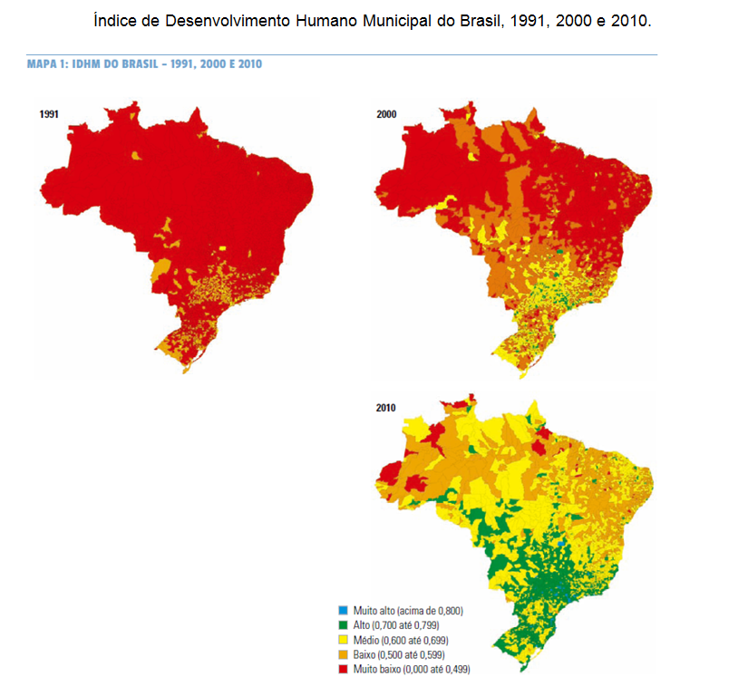

Slide 13
Desenvolvimento Humano
Índice de Desenvolvimento Humano dos Municípios do Brasil mostram que entre 1991 e 2010, o IDHM cresceu 47,5% permitindo que sua classificação tenha mudado de Muito Baixo (0,493 em 1991) para Alto Desenvolvimento Humano (0,727 em 2010)

Slide 14
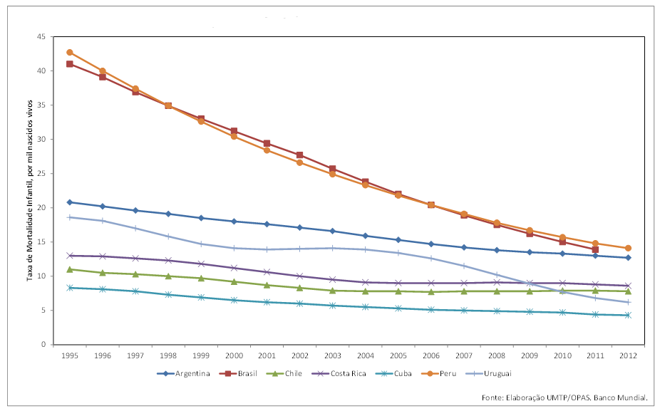
Taxa de Mortalidade Infantil (0 a 1 ano) por mil nascidos vivos

Slide 15
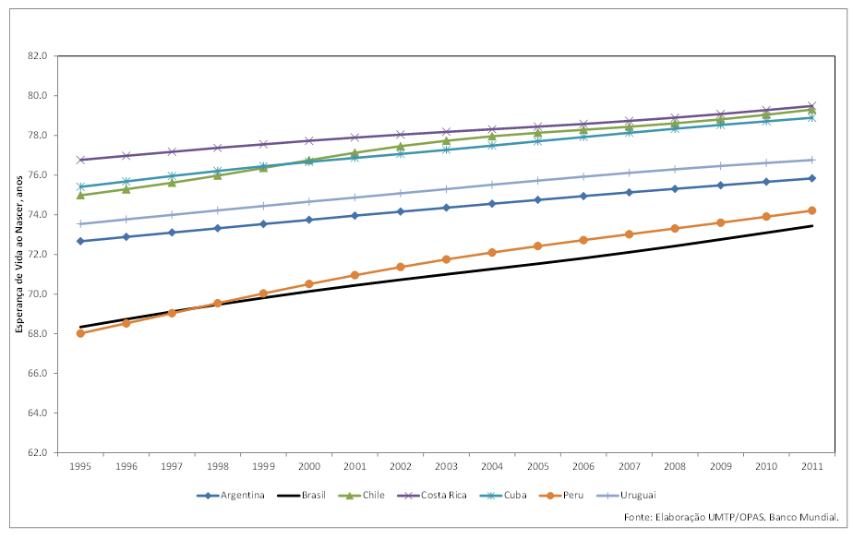
Esperança de Vida ao Nascer, 1995 - 2011

Slide 16
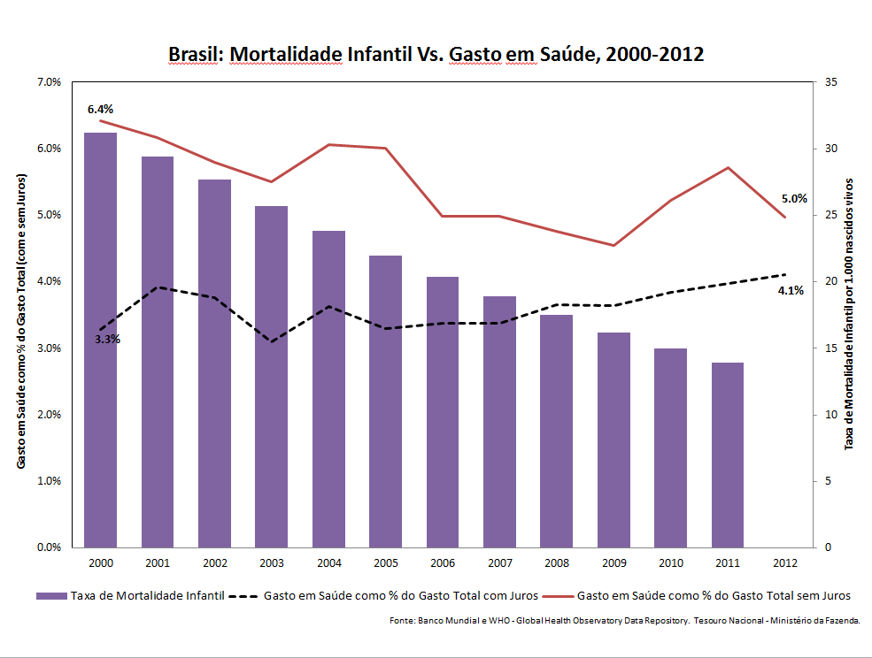

Slide 17
Desenvolvimento Humano
PORÉM.... Importante lembrar que vivemos na região mais desigual do planeta!

Slide 18
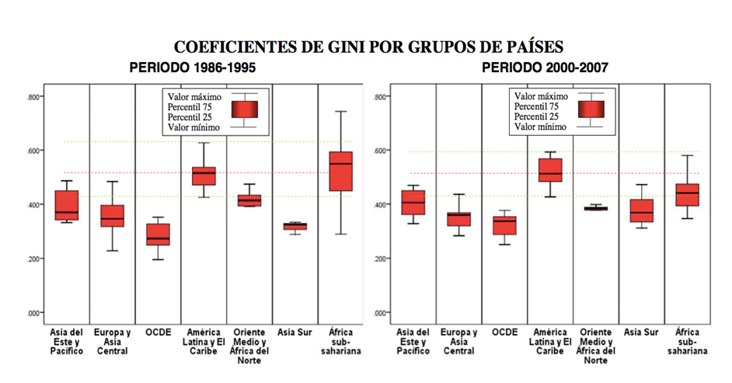
América Latina e Caribe
Fonte: Sabaini; Jiménez; Podestá - Tributación, evasión y equidad en América Latina y el Caribe (2010)

Slide 19
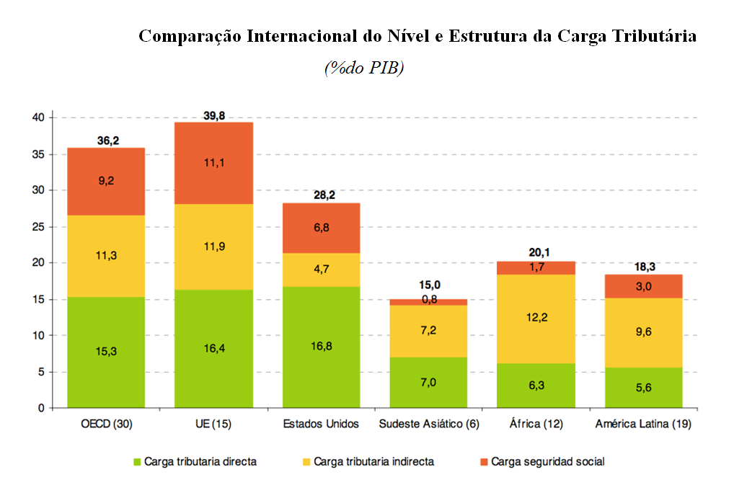
América Latina e Caribe
Fonte: Sabaini; Jiménez; Podestá - Tributación, evasión y equidad en América Latina y el Caribe (2010)

Slide 20
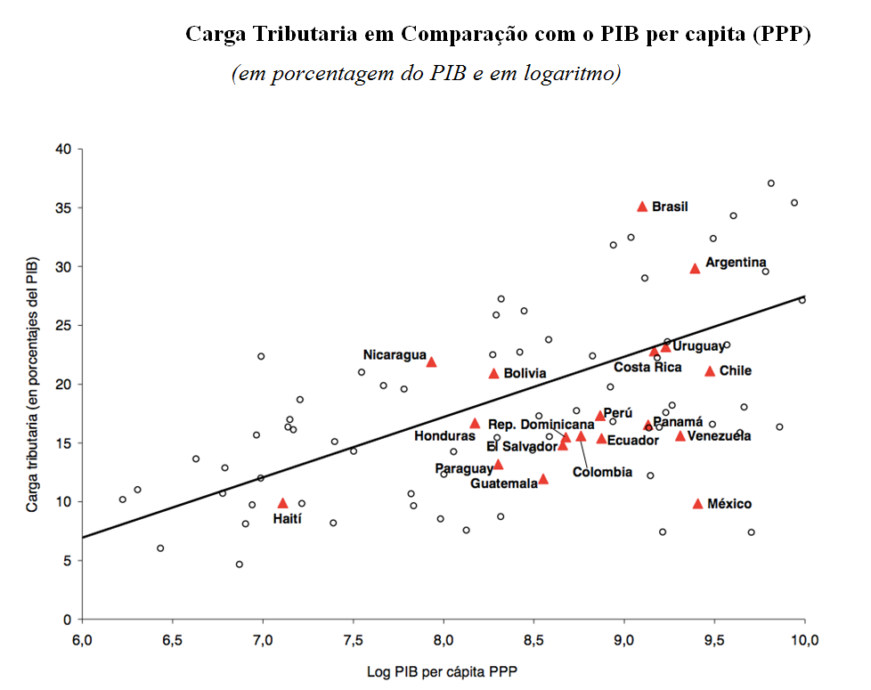
América Latina e Caribe
Fonte: Sabaini; Jiménez; Podestá - Tributación, evasión y equidad en América Latina y el Caribe (2010)

Slide 21
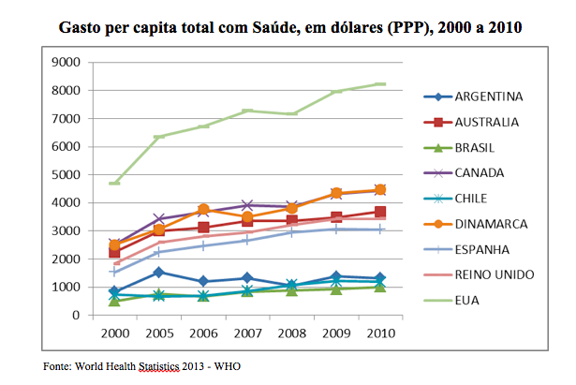
Gasto per capita total com Saúde – 2000 a 2010

Slide 22
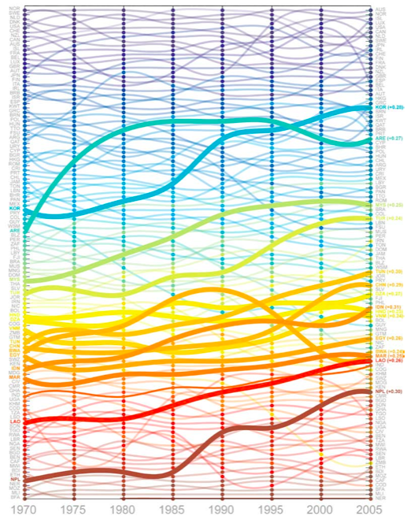
Ranking destacando os 15 países com maior crescimento do IDH no período 1970 - 2005
Fonte: Cesar A. Hidalgo, Graphical Statistical Methods for the Representation of the Human Development Index and its Components, UNDP (2010)

Slide 23

NOVAS TECNOLOGIAS

Slide 24
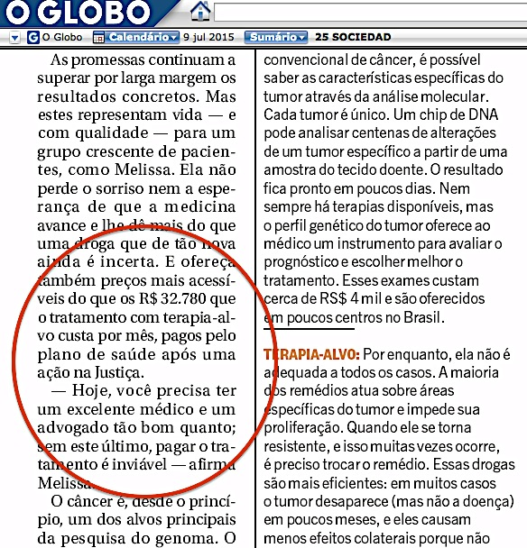
PARA QUEM?

Slide 25
“Custo Marginal é ALTO”
”According to the Centers for Disease Control and Prevention, a person who made it to 65 in 1900 could expect to live an average of 12 more years; if she made it to 85, she could expect to go another four years. In 2007, a 65-year-old American could expect to live, on average, another 19 years; if he made it to 85, he could expect to go another six years.”
Fonte: The Washington Post 17/2/12

Slide 26
Propostas....
Para colocar o SUS como prioridade é necessário:
(i) recuperar a participação de recursos federais no financiamento do SUS;
(ii) estabelecer limites ao incentivo – via renúncia fiscal – à atenção privada – sinalizando para a sociedade a prioridade dada ao SUS ;

